Slide 1
银行卡号识别
神经网络与深度学习
答辩人：软工03班 刘涛澎
指导老师：刘永彬

Slide 2
目录
01.
运行环境
CONTENTS
02.
赛题简介与分析
03.
使用方法与功能介绍
04.
自我总结与反思

Slide 3

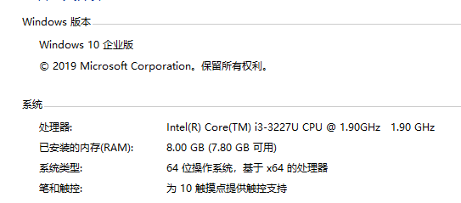
01.运行环境介绍
Windows 10
64位
pycharm
Python 3.6.8
Tensorflow-cpu 1.8.0
Keras 2.1.6

Slide 4
02.赛题简介与分析
赛题简介：介绍整个赛题的思路和整体要求
人类对外界信息的认识及感知，更基本的就来自于视觉，因此对视觉信息的搜集与处理，一直是人类认识世界、认识规律的重要手段。人工智能技术，通过对视觉信息的采集，对图形图像信息做科学的筛选、比对并分析，然后经过算法(深度学习)、理解和思考之后，将真实的现实内容呈现在计算机中。
随着人工智能、深度学习技术的发展，人工智能技术在视觉领域方面的应用日益突出，得到了广泛的关注和研究。本题要求同学们使用基于深度学习的视觉识别技术，拓展现有的光学识别技术(OCR)来完成一个识别银行卡号的系统，此系统包括数据集处理、银行卡号定位检测、银行卡号识别三部分。本赛题要求使用深度学习技术体系完成，本题的目的不仅在于比试，更重视参赛同学的个人提升。
赛题业务场景：描述赛题相关的真实企业业务背景。从真实场景中，适当简化或者提炼出适合比赛的赛题场景
由于移动互联网的迅速发展，移动支付成为主流的支付方式之一，同时在生活中，很多场景会涉及到银行卡的绑定与识别。例如：
场景一：手机支付绑定银行卡
微信支付或支付宝支付，均需提前绑定银行卡，通过扫一扫功能，扫描银行卡，自动识别卡号，进行后续的验证操作。
场景二：银行转账业务
银行进行业务前，都需要提供银行卡，扫描银行卡，进行卡号识别操作。
银行卡的智能识别需求非常广泛，它不仅可以提高工作效率、减少人工成本，同时也可以提升用户体验。
现有的各大科技公司都提供了对应的接口来实现字符识别功能，本题结合企业应用，同时考虑到同学们的资源限制，要求只实现银行卡号定位及银行卡号识别两个核心功能。

Slide 5
功能性需求
1.数据集处理
根据本赛题提供的数据集(共1084张卡号截图及标签)实现数据增强模块，将数据集中的每一张图片使用数据增强方式拓展为80张图片，为之后的图像识别训练提供充足的数据样本，并且该模块程序能够继续处理新加入的数据样本。
2、程序定位银行卡卡号
实现银行卡号文本的检测定位，此模块能够将拍摄的银行卡卡号部分检测出来，并截取相应部分供后续的识别模型使用(银行卡尽量充满图片，横向放置)，能够读取放入到文件夹的银行卡图片。
3.程序实现银行卡号字符识别
此模块要求使用数据增强后的数据集训练字符识别模型，模型能够识别出赛题提供的测试银行卡卡号以及自拍的银行卡卡号。
4.采用GUI(图形用户界面)
提供良好的用户交互式界面实现。
非功能性需求
1.程序源码要求结构清晰，模块区分较为明确，提供便于读者阅读的源码指南，及项目使用文档。
2.使用人工智能领域深度学习技术进行实现，提供文本检测模型、文本识别模型。
3.使用GPU(图形处理器)加速计算。
4.提供模型训练过程截图，模型测试指标信息。

Slide 6
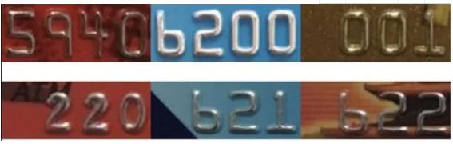
其他限制条件：开发环境、实验平台、开发语言、数据库、编译器等限制条件(请尽量明确)
1.操作系统可选Windows、Linux。
2.开发语言不限(推 荐使用Python3)。
3.推 荐使用TensorFlow或Keras实现模型训练，但不限其它机器学习工具。
4.请标注系统中哪些部分使用了开源代码、模型及出处。
测试数据或平台：提供给参赛者的测试环境和测试数据。(可提供电子档)
提供源数据集1000张左右，原始数据集为人工处理银行卡号截图，样例如下(文件名为人工手动标注号码)：

Slide 7
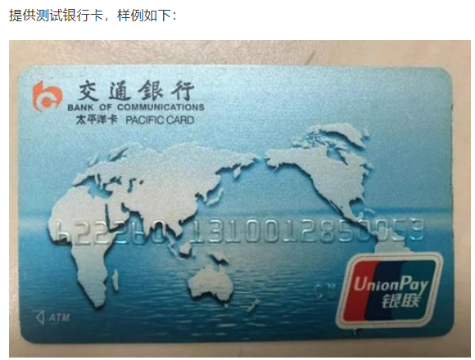
开发所需设备及设备指标需求说明
1.推 荐数据处理部分使用主流配置(i5及以上)电脑即可。
2.图片拍摄可使用移动设备。
其他要求
1.不能使用市场上各公司在线api接口进行功能实现。
2.鼓励使用开源工具、算法。
3.模型在数据集中的准确率要求达到90%，准确率较高的需要模型同样有泛化能力，能够识别自拍的银行卡卡号。
4.评分标准：
(1)数据集处理模块15分;
(2)程序定位银行卡卡号模块15分;
(3)程序实现银行卡号字符识别15分;
(4)采用GUI(图形用户界面)15分;
(5)非功能性每一条建议5分，共20分;
(6)综合20分，系统达到的准确率、程序运行速度、界面友好度、代码规范性等。
5.提供完整项目的源代码。
6.不得作弊抄袭。
7.参赛者需制作项目展示的媒体文件，内容包括需求文档、设计文档、使用说明书等软件开发文档。

Slide 8
03.使用方法与功能介绍
卡号识别
在这里因为给定的数据集都是每一个上有四个数字（有些为空格），但是所识别的最终目标——银行卡号有不定的长度。在网上搜索之后发现比较常用的解决方案是CRNN（卷积循环神经网络）和CTC（Connectionist temporal classification， 联接时间分类）损失函数。于是我在卷积神经网络（CNN）部分参考了VGG网络，RNN则使用的是双向LSTM，当然使用GRU应该也可以实现，但是时间问题没去尝试。
这个模型不好的地方是训练。训练参数可以在crnn/cfg.py中设置，因为电脑的显卡性能较为一般使用的是默认设置，如果显卡好一点可以增大BATCH_SIZE，以加快训练速度。
模型的训练方法如下：
python crnn/run.py
ps:
1、模型训练的数据集是由子数据集（4-6个）拼凑而成的不定长度的数据，crnn/cfg.py中的MAX_LABEL_LENGTH用来设置数据的最大长度。这部分数据是通过运行crnn/preprocess.py生成，可以通过AUG_NBR设置生成数据集个数。

Slide 9
1、什么是CRNN
CRNN（Convolutional Recurrent Neural Network，卷积循环神经网络），是华中科技大学在发表的论文《An End-to-End Trainable Neural Network for Image-based Sequence Recognition and ItsApplication to Scene Text Recognition》提出的一个识别文本的方法，该模型主要用于解决基于图像的序列识别问题，特别是场景文字识别问题。
CRNN的主要特点是：
（1）可以进行端到端的训练；
（2）不需要对样本数据进行字符分割，可识别任意长度的文本序列
（3）模型速度快、性能好，并且模型很小（参数少）
2、CRNN模型结构
CRNN模型的结构如下：

Slide 10
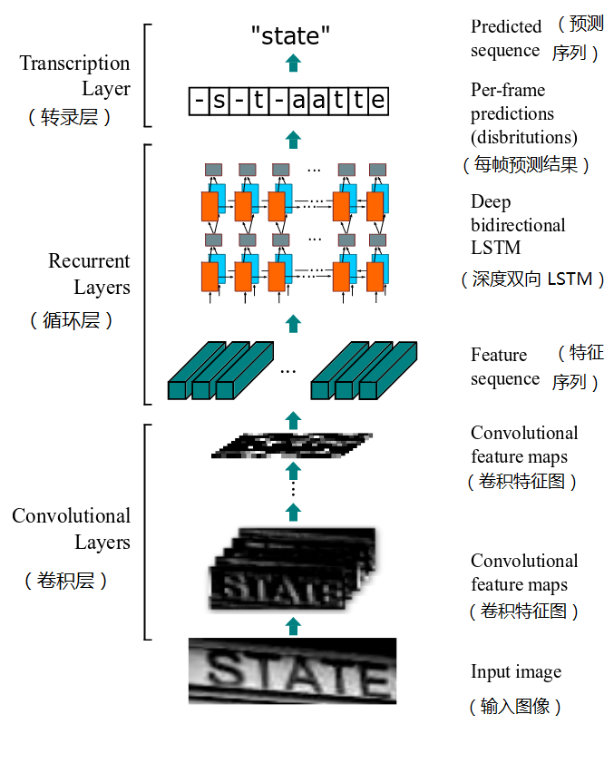
CRNN模型主要由以下三部分组成： （1）卷积层：从输入图像中提取出特征序列； （2）循环层：预测从卷积层获取的特征序列的标签分布； （3）转录层：把从循环层获取的标签分布通过去重、整合等操作转换成最终的识别结果。 （1）卷积层 预处理 CRNN对输入图像先做了缩放处理，把所有输入图像缩放到相同高度，宽度可任意长。 卷积运算 由标准的CNN模型中的卷积层和最大池化层组成，结构类似于VGG（VGG是由牛津大学的Visual Geometry Group组提出的，在LSVRC 2014中获得了亚军，而冠军是GoogLeNet） 提取序列特征 提取的特征序列中的向量是在特征图上从左到右按照顺序生成的，用于作为循环层的输入，每个特征向量表示了图像上一定宽度上的特征，默认的宽度是1，也就是单个像素。由于CRNN已将输入图像缩放到同样高度了，因此只需按照一定的宽度提取特征即可。 2）循环层 循环层由一个双向LSTM循环神经网络构成，预测特征序列中的每一个特征向量的标签分布。

Slide 11
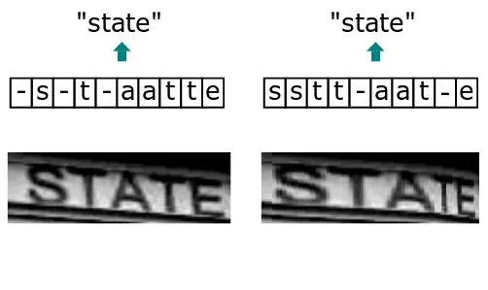
（3）转录层 转录层是将LSTM网络预测的特征序列的结果进行整合，转换为最终输出的结果。 在CRNN模型中双向LSTM网络层的最后连接上一个CTC模型，从而做到了端对端的识别。所谓CTC模型（Connectionist Temporal Classification，联接时间分类），主要用于解决输入数据与给定标签的对齐问题，可用于执行端到端的训练，输出不定长的序列结果。 由于输入的自然场景的文字图像，由于字符间隔、图像变形等问题，导致同个文字有不同的表现形式，但实际上都是同一个词，如下图： 以上就是文本识别模型CRNN的介绍，该模型既可用于识别英文、数字，也可用于识别中文。一般是跟CTPN结合一起使用，使用CTPN进行文字的检测，使用CRNN进行文字的识别。

Slide 12
2、 crnn/preprocess.py直接将可训练数据分开打包到.npz文件中（文件中所容纳最大数据数量可在crnn/cfg.py中的PACK_NBR_MAX设置）。训练数据虽然对我们来说是透明的，但可减少训练时部分重复操作、系统所做I/O，进而增大训练速度和GPU利用率。
3、模型训练在EPOCH=10以内就已经收敛。最终loss和val_loss值近似在1.73左右。
4、此模型不识别卡号中的空格
卡号定位
这一部分是很难也很重要，但是因为我还没有能力去研究新的图像字符定位算法，就参考了许多这类算法。最后用的参考的网上的east模型。
这部分功能引用的是EAST的Keras实现，用的是改进过的AdvancedEAST。
这个模型特点之一就是方便训练，直观也简练。
比较难弄的是数据集，我利用360图片等找了很多材料，进行了裁剪，比较费时间而且数量较少。面临的问题是，就几百张数据可能训练不出好的模型，所以后期一些图片定位不成功的，可能的原因之一就是数据集太小。但是用于这样的小系统开发，还是有一定的使用价值。
模型的训练方法如下：
python east/run.py
ps:
1、部分参数可以在east/cfg.py中设置，推荐使用默认。
2、最终训练下来，loss值在0.09左右。

Slide 13
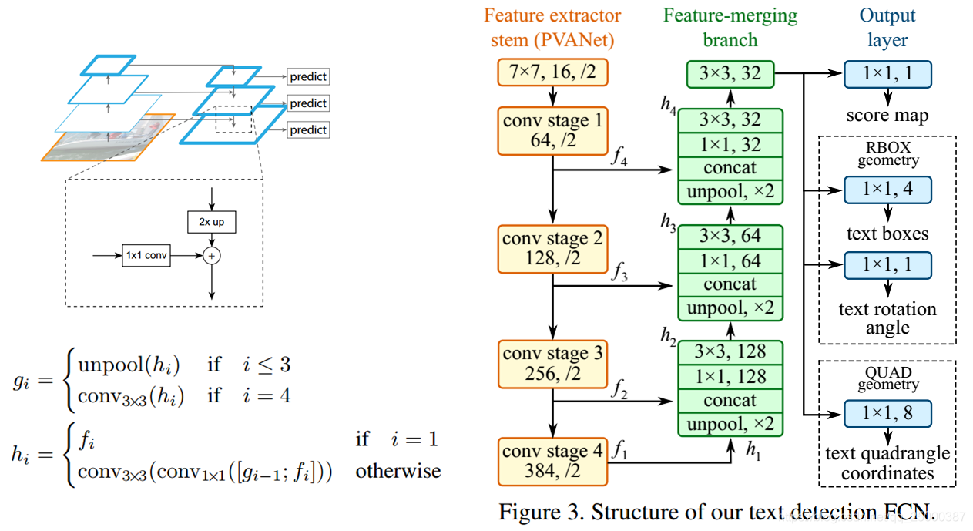

Slide 14
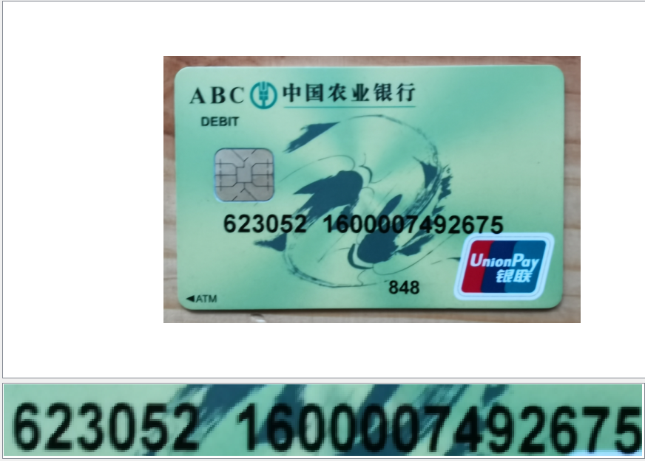
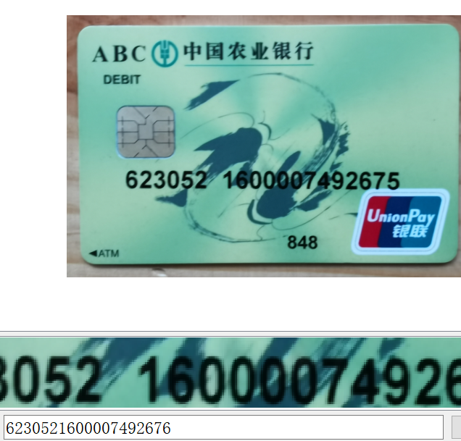
运行结果：

Slide 15
04.自我总结与反思
在本次课设中，我深刻的了解到了理论与实践的差别，理论上的人工智能是神经元构成的能够通过图灵测试的生命，而现在应用的AI机器学习使用的是深度学习技术。通过构造模型并使用数据集训练模型来达成机器学习的目的。并且复习了卷积神经网络部分，也了解了east模型的功能和结构。在万物智能化的未来，有非常重要的地位与作用，值得我们更深入的学习。

